Slide 1

第五讲 我国的民法与刑法

Slide 2
主要内容
我国的民事法律制度
我国的刑事法律制度

Slide 3
第一节 我国的民事法律制度
民法典的立法背景、结构和意义
民事主体制度
民事权利制度
民法的概念和基本原则

Slide 4
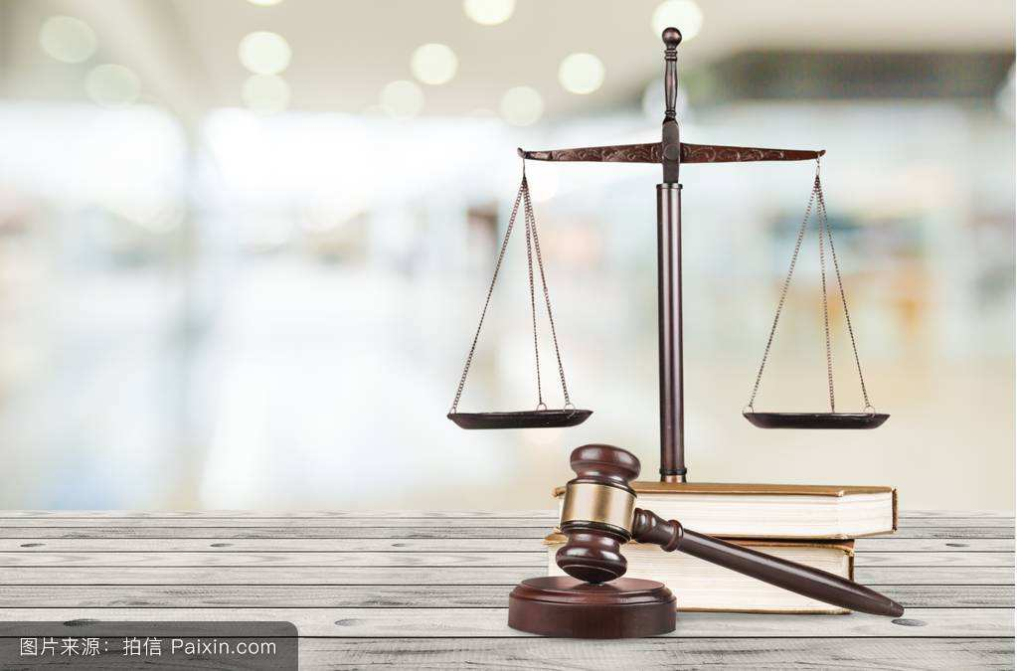
一
民法典的内容、地位和特色

Slide 5

【民法典的出台】

Slide 6

什么是民法典
民法是调整平等主体的自然人、法人和非法人组织之间的人身关系和财产关系的法律规范的总称——实质意义上的民法
民法典是按照一定的体例，系统地对民法规范进行编纂，并由国家立法机关制定颁布的民事基本法——形式意义上的民法

Slide 7
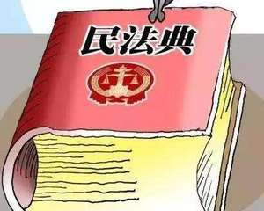
为什么称为民法典
基于民法为万法之母的理念，体现《民法典》在法律体系中的地位和作用，是国之重器。
代表着规模和体量，《民法典》有1260条，总计10万多字。
《民法典》所规定的都是民商事领域非常基础的法律条文。
《民法典》表达着这个国家对人类所面对的一系列基本问题的认识。比如，怎么去看待人、家、社会、国家、人类、自然？

Slide 8
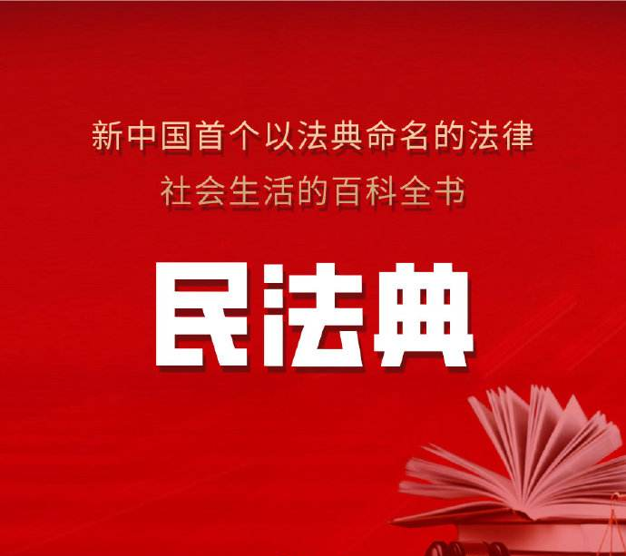
为什么制定《民法典》
法典化运动：现在世界上共有民法典150多部
法律传统：从古代到近现代常常修律，如法经、唐律等
现实需要：国家治理、经济发展、社会生活、民法体系化

Slide 9
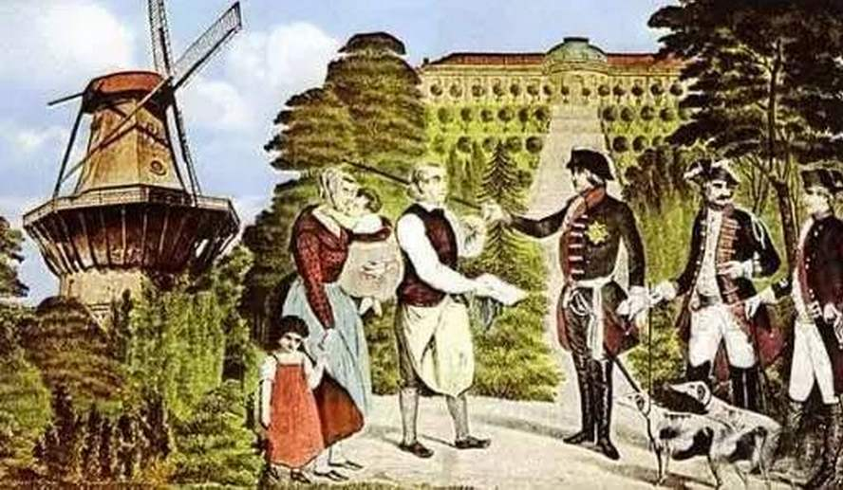
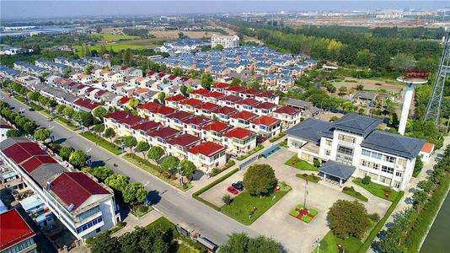
国家治理的需要
“ 风能进，雨能进，国王的军队不能进。”
法治的目标之一就是制约公权、保护私权。
2020年6月17日山东省政府举办新闻发布会称“合村并居”村民同意率必须达到95%以上才能实施，6月27日被叫停。
《民法典》规定私权，保护私权。

Slide 10

经济发展的需要
市场经济是法治经济，法治是最好的营商环境，民法是市场经济的基本法。
市场主体、市场行为、利益归属、市场退出机制等都需要民法典规制。
民商合一是我国民法的立法体例。

Slide 11
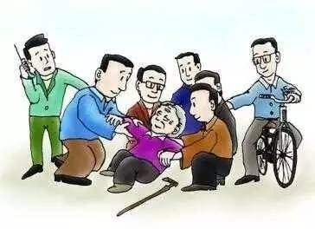
规范社会生活的需要
民法增进人民福祉、维护最广大人民根本利益
“好人条款”—— 南京彭宇案（第184条）
“顶替上大学”——齐玉玲、罗彩霞、王丽、苟晶案（第1014、1165条）
“头顶上的安全”——（第1254条）
2000年烟灰缸案、菜板案、玻璃案
2019年11月15日成都市周某燕扔菜刀案（危险方法危害公共安全罪）
2020年7月14日烟台市“玉米棒”案（全楼住户进行DNA检测）

Slide 12
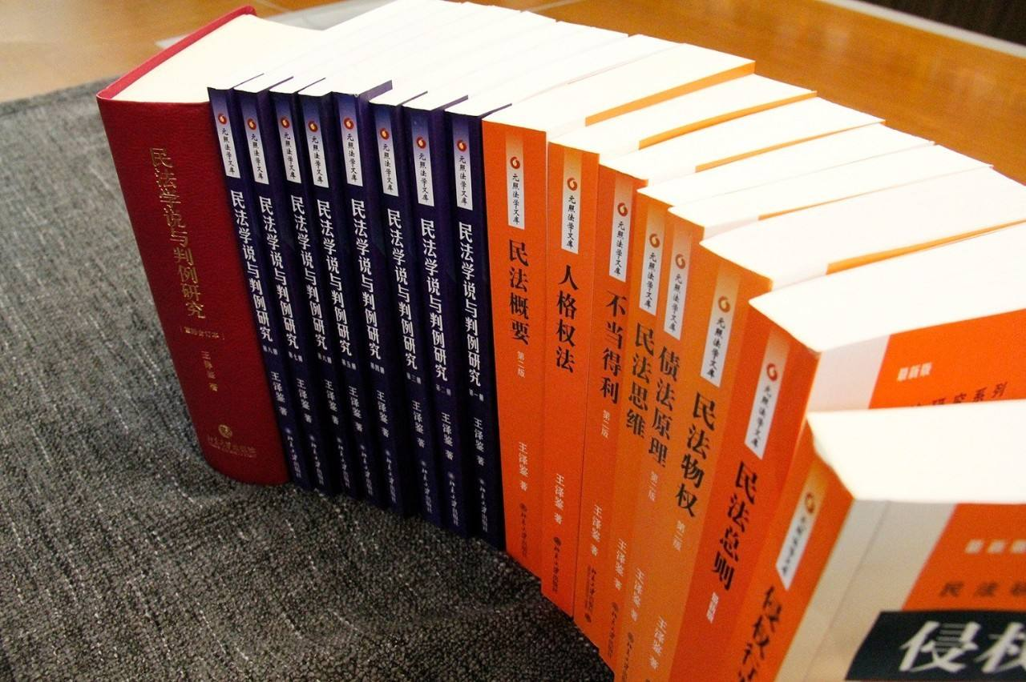
1980年《婚姻法》，2001年修订
1985年《继承法》
1986年《民法通则》（原有民法体系中居于统领地位）
1991年《收养法》，1998年修订
1995年《担保法》
1999年《合同法》
2007年《物权法》
2009年《侵权责任法》
2017年《民法总则》（为法典化做准备）
2020年《民法典》
民法体系化的需要

Slide 13

民法典有助于大国崛起
大陆法系国家（制定法）西班牙、葡萄牙、荷兰、法国、德国、俄罗斯、日本等普遍制订了民法典。
英美法系国家（判例法）英国、美国等普遍以判例法的形式施行民商事法律制度。

Slide 14

清末至民国时期
怎么制定
《民法典》
1902年在日本法学家志田甲太郎、松冈义正的帮助下开始修律。
1911年《大清民律草案》，1569条，包括总则、物权、债权、亲属、继承共五编。
1930年《中华民国民法》，1225条，包括总则、债、物权、亲属、继承共五编。
新中国的民事立法
1950年《婚姻法》是新中国第一部民事法律。
1954、1962、1979和2001年四次民法典的起草，均未成功。
2014年10月，十八届四中全会通过《中共中央关于全面推进依法治国若干重大问题的决定》，明确提出“加强市场法律制度建设，编纂民法典”。
2015年3月启动民法典编纂工作。
2020年5月28日通过《民法典》，2021年1月1日施行。

Slide 15
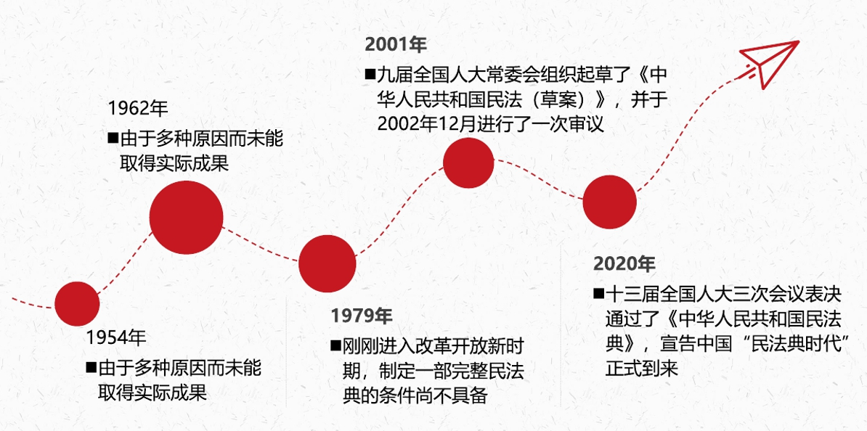

Slide 16
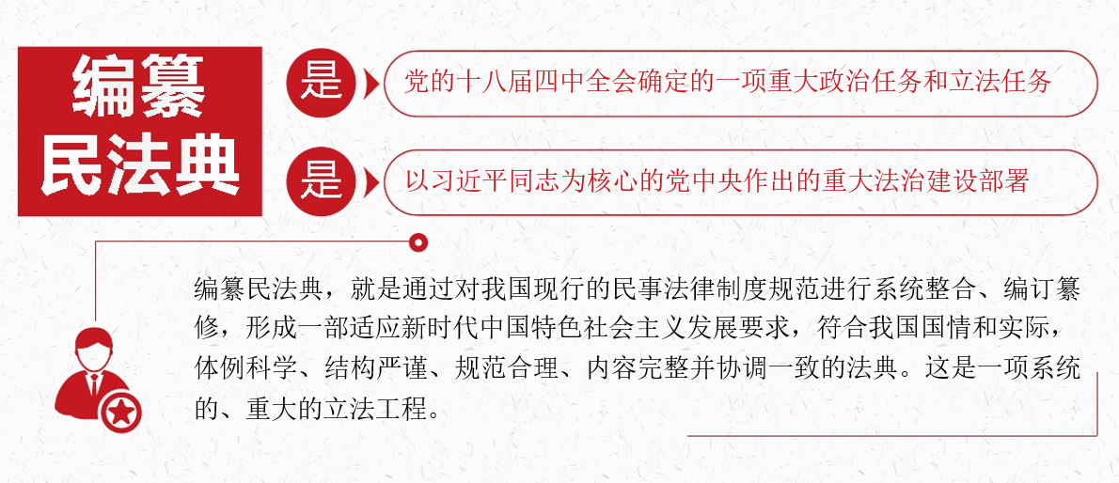

Slide 17
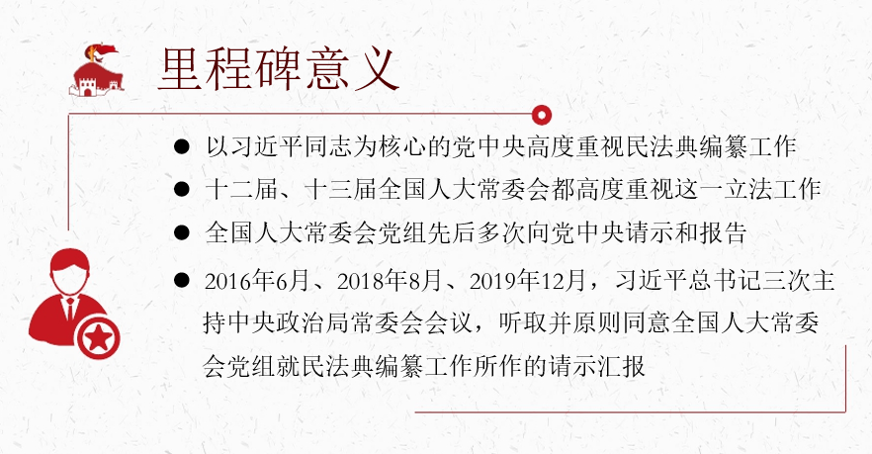

Slide 18
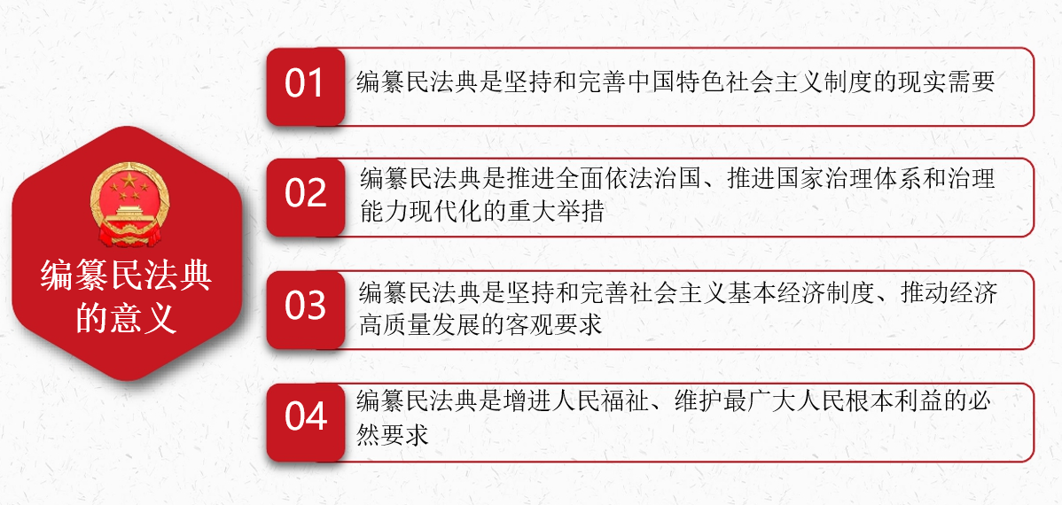

Slide 19
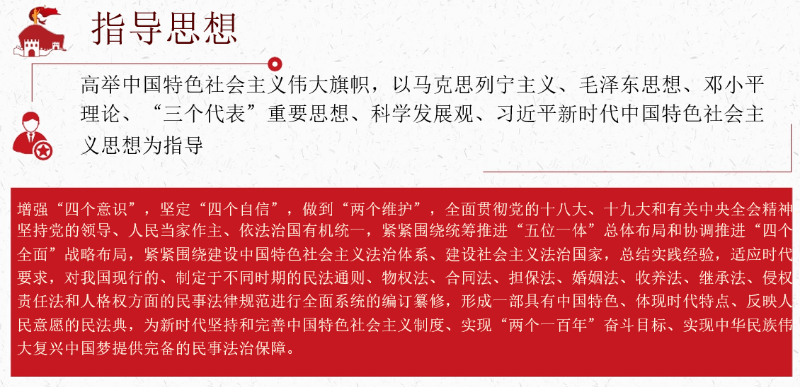
编纂《民法典》指导思想

Slide 20
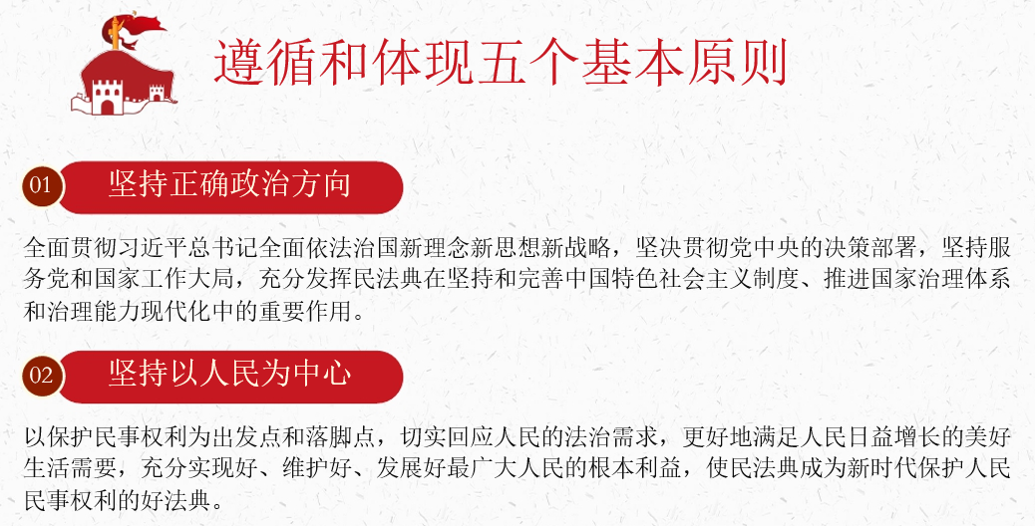
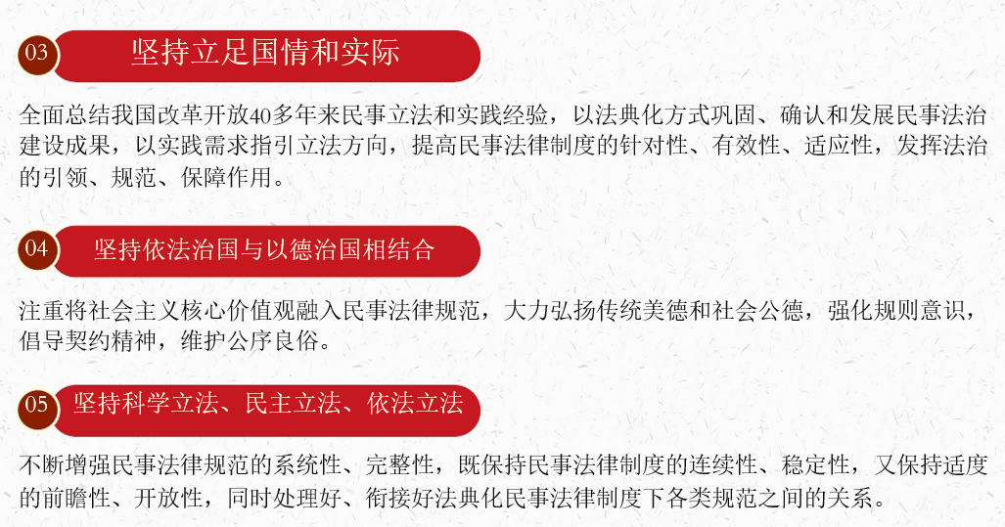
编纂《民法典》
遵循的原则

Slide 21
【民法典的基本内容】

Slide 22

《民法典》的基本内容
总则（第1-第204条）—— 204条
物权（第205-第462条）—— 258条
合同（第463-第988条）——526条
人格权（第989-第1039条）—— 51条
婚姻家庭（第1040-第1118条）—— 79条
继承（第1119-第1163条）—— 45条
侵权责任（第1164-第1258条）—— 95条
附则（第1259-第1260条）—— 2条
7编、84章、1260条、10万余字

Slide 23
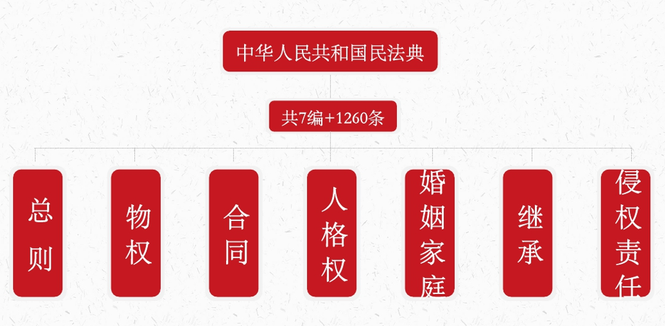

Slide 24
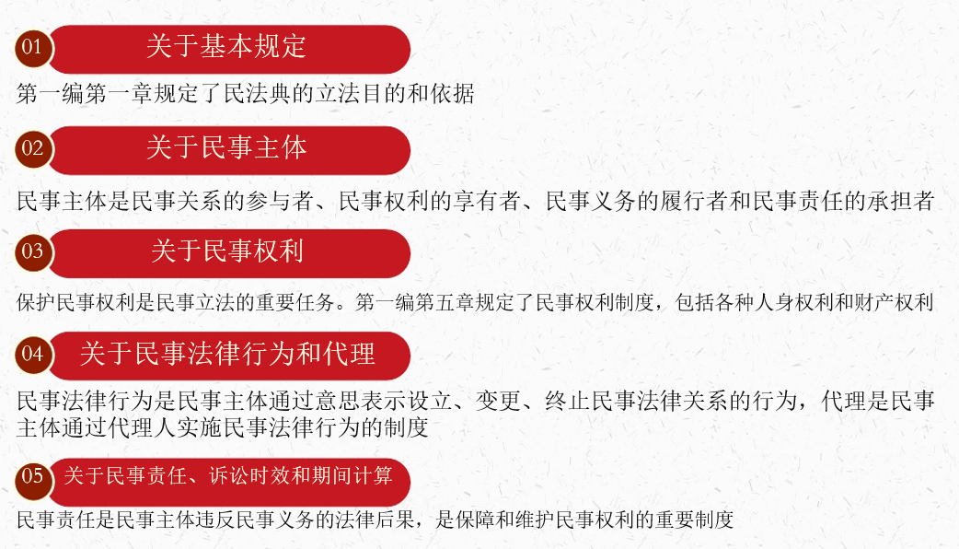
总则

Slide 25
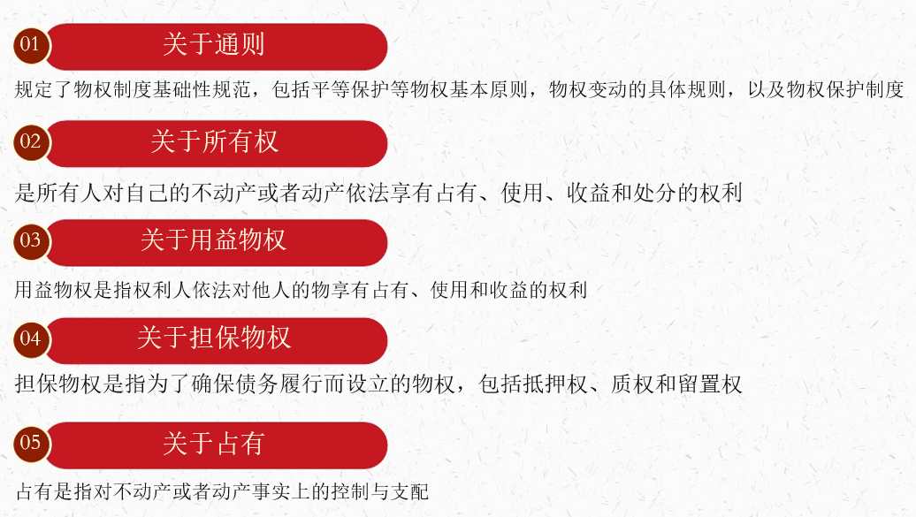
物权

Slide 26
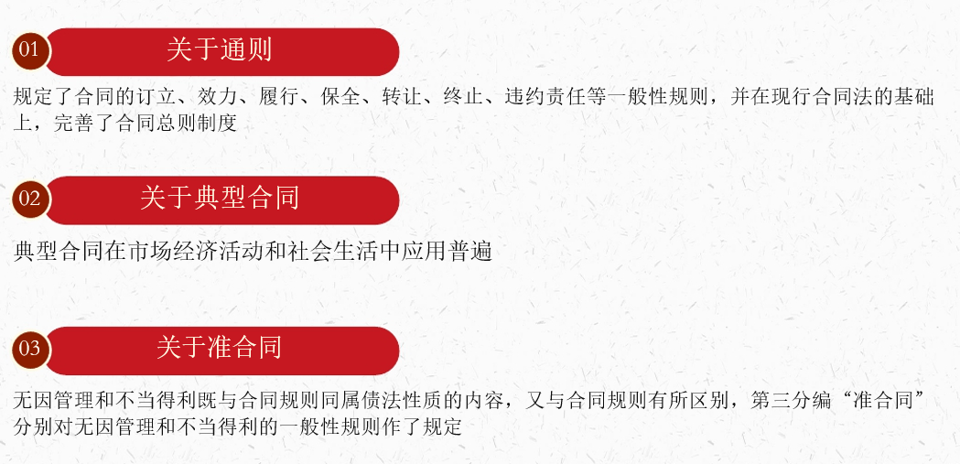
合同

Slide 27
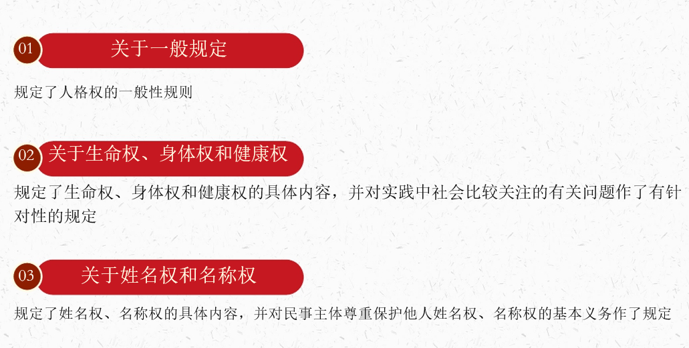
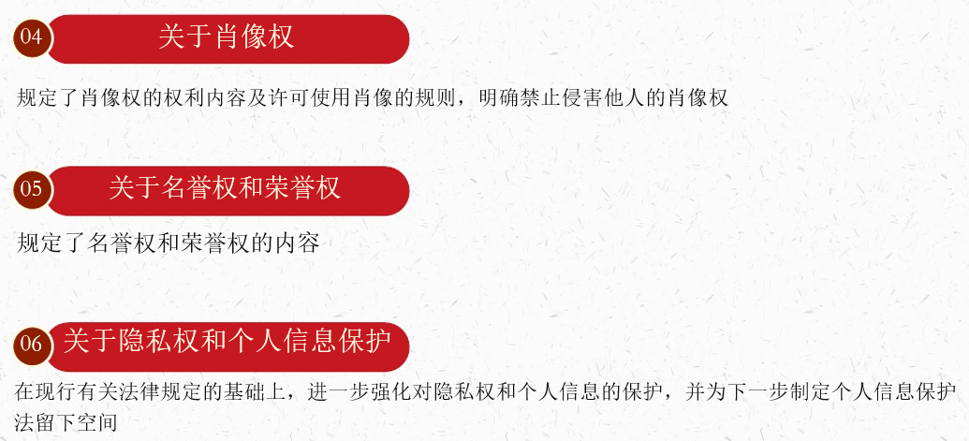
人格权

Slide 28
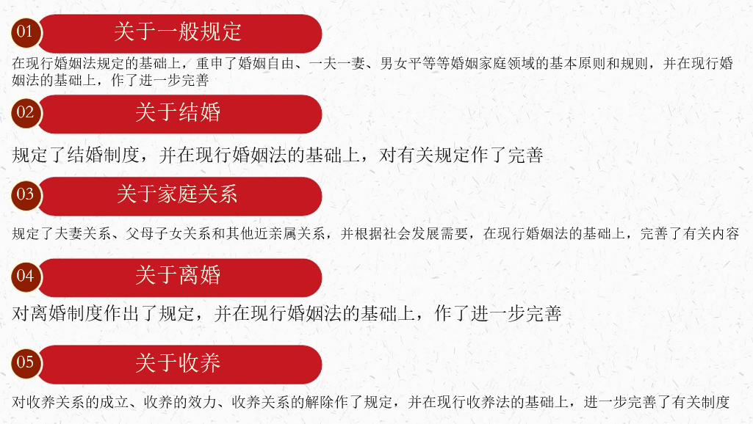
婚姻
家庭

Slide 29
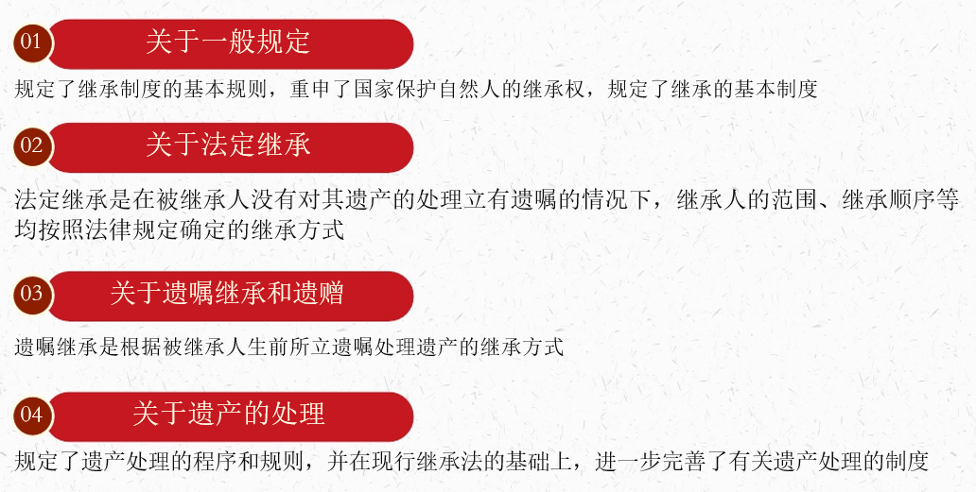
继承

Slide 30
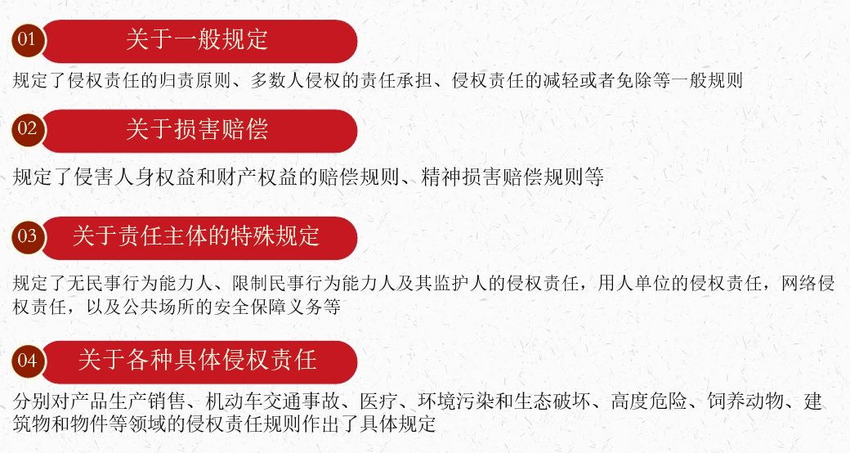
侵权
责任

Slide 31
第一千二百六十条 本法自2021年1月1日起施行。《中华人民共和国婚姻法》、《中华人民共和国继承法》、《中华人民共和国民法通则》、《中华人民共和国收养法》、《中华人民共和国担保法》、《中华人民共和国合同法》、《中华人民共和国物权法》、《中华人民共和国侵权责任法》、《中华人民共和国民法总则》同时废止。
附则
《民法典》颁布后，之前的法律解释并不当然失效，有待最高人民法院新出台司法解释进行清理。（已经分两批进行立项。第一类共38件，要求2020年底前完成；第二类共11件，要求2021年上半年完成。）

Slide 32
【民法典的价值定位】

Slide 33

民法是社会生活的百科全书，民法典是市场经济的基本法，也是社会秩序的基本法，是市民生活基本行为规范，也是法官裁判民商事案件的基本依据，一个国家民法的发展水平直接反映了该国的法治水平和社会文明程度。
在整个法律体系中，民法典是一部基础性法律，在一国的法律体系中占据举足轻重的地位。
在民事法律领域中，民法典也具有基础性地位。《民法典》只规定民事领域的基本规范，是普通法，此外还存在大量特别法，如商法、知识产权法、社会保障法及其他单行法律。
民法是权利法；民法的主要内容是私法，带有直接或者间接的财产内容；民法具有一定程度的任意性，“法无禁止即为可行”。
民法典在中国特色社会主义法律体系中具有重要地位，是一部固根本、稳预期、利长远的基础性法律。 ——习近平

Slide 34

【民法典的鲜明特色】
中国
时代
实践

Slide 35

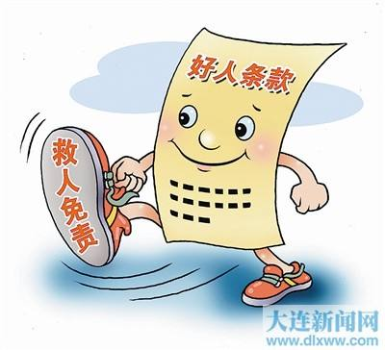
维护社会主义基本经济制度、弘扬社会主义核心价值观
民法典有力地维护社会主义基本经济制度
民法典弘扬了社会主义核心价值观
民法典巩固了改革的成果
重视家庭和睦，弘扬家庭美德
提倡社会互助互爱
第183条：见义勇为的侵权责任和补偿责任
第184条：紧急求助的
责任豁免

Slide 36

体现了以人为本的精神
人格权独立成编，体现出完善权利体系、更好地保护人格权益、培养民众法律意识、提高人权保障水平的需要。
强化了人格尊严的保护，如第109条规定了自然人的人身自由、人格尊严受法律保护，第990条规定了具体的人格权，还规定除法律规定的人格权外，自然人享有基于人身自由、人格尊严产生的其他人格权益。
规定了对死者人格利益的保护，如第185条规定侵害英雄烈士等的姓名、肖像、名誉、荣誉，损害社会公共利益的，应当承担民事责任。
确立未成年人利益最大化的原则，如第34条、190条、1044条等。
增加了对弱势群体的保护与关爱，如老年人、消费者、劳动者等。

Slide 37
回应了互联网、高科技、大数据时代科技爆炸和科技进步带来的时代问题
强化对公民隐私的保护，如第四编“人格权”专门设第六章“隐私权与个人信息”，第1032条将隐私界定为自然人的私人生活安宁和不愿为他人知晓的私密空间、私密活动、私密信息。
进一步加强对个人信息的保护，如第1034条将个人信息界定为以电子或者其他方式记录的能够单独或者与其他信息结合识别特定自然人的各种信息，包括自然人的姓名、出生日期、身份证件号码、生物识别信息、住址、电话号码、电子邮箱、健康信息、行踪信息等。
承认数据、网络虚拟财产能够作为财产保护，如第127条，法律对数据、网络虚拟财产的保护有规定的，依照其规定。
禁止利用信息技术手段深度伪造他人肖像，如第1019条，任何组织或者个人不得以丑化、污损，或者利用信息技术手段伪造等方式侵害他人的肖像权。
承认了声音作为一种新型的人格利益，如第1023条，对自然人声音的保护，参照适用肖像权保护的有关规定。
进一步平衡网络侵权与言论自由的关系，如第1194-1197条，在规定网络服务提供者、网络用户侵权责任的基础上，明确了网络侵权责任避风港原则的通知规则和反通知规则。

Slide 38
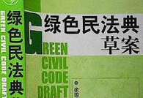
注重环境保护和生态维护
规定绿色原则，如第9条。
物权编、合同编强调物的利用和处分要节约资源、保护环境，禁止滥用权利污染环境。
规定生态破坏责任，增加了故意违规污染环境、破坏生态的惩罚性赔偿，规定了破坏生态环境的修复责任等，如第1232、第1234条。

Slide 39
【民法典的新规定】

Slide 40

《民法典》的新规定
维持现有规定：约有457个条文，占比约为36.3%。
非实质性修改现有规定：约有409个条文，占比约为32.5% 。
实质性修改现有规定：约有246个条文，占比约为19.5%。
制定全新规定：约有148个条文，占比约为11.7%。

Slide 41
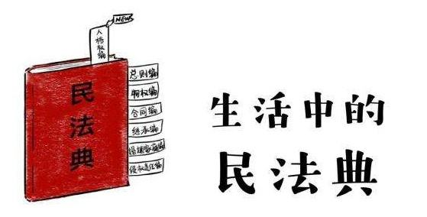

Slide 42
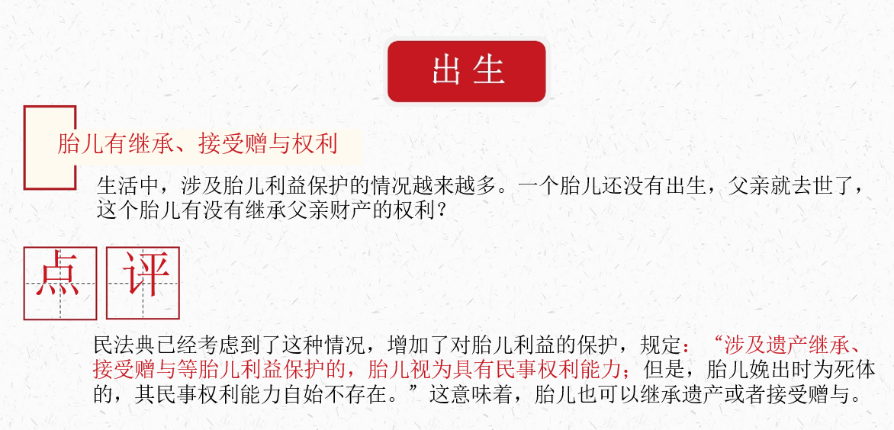

Slide 43
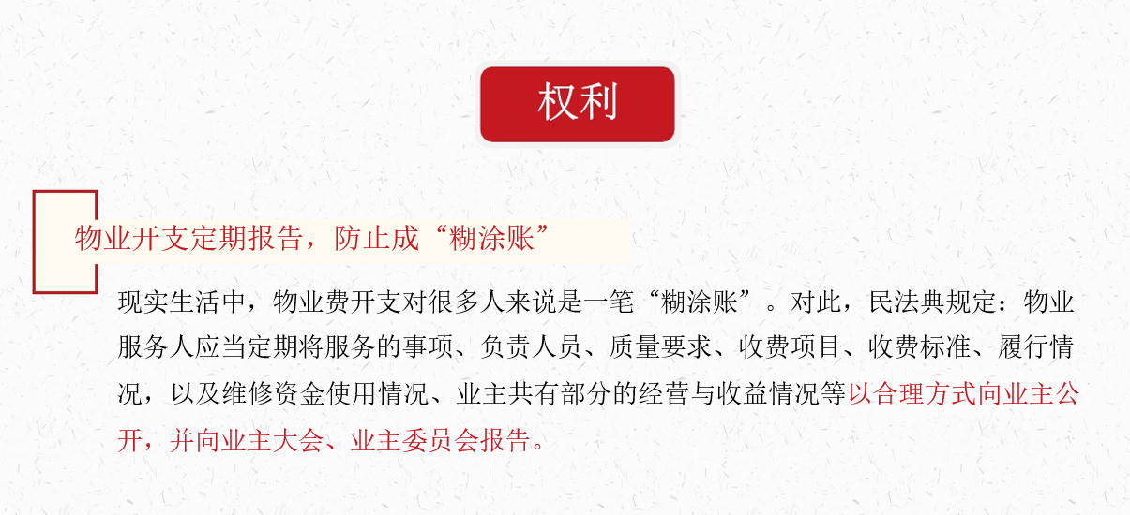

Slide 44
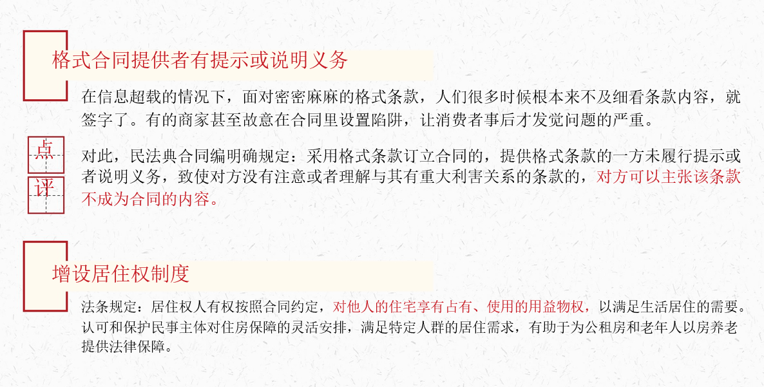

Slide 45
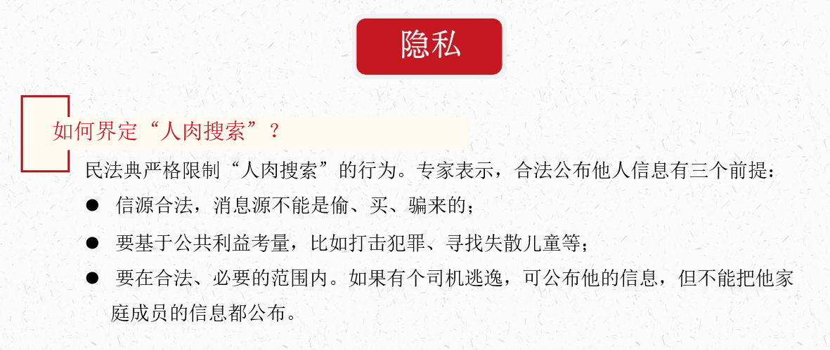

Slide 46
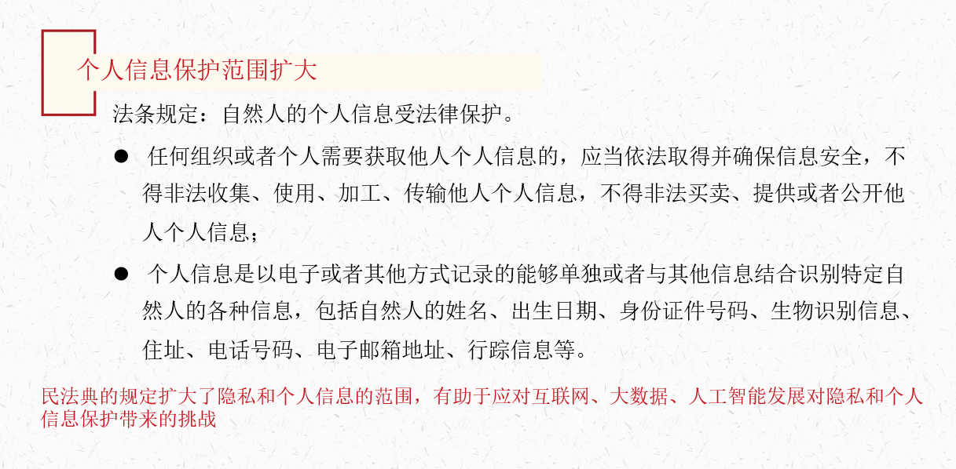

Slide 47
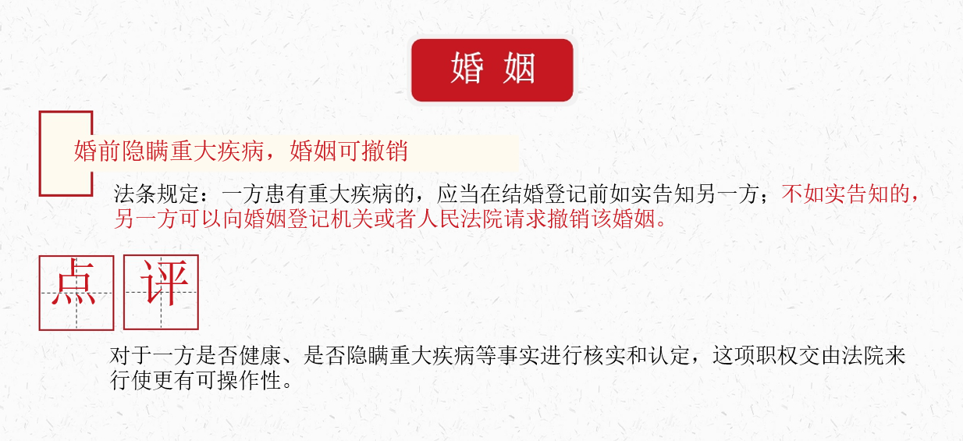

Slide 48
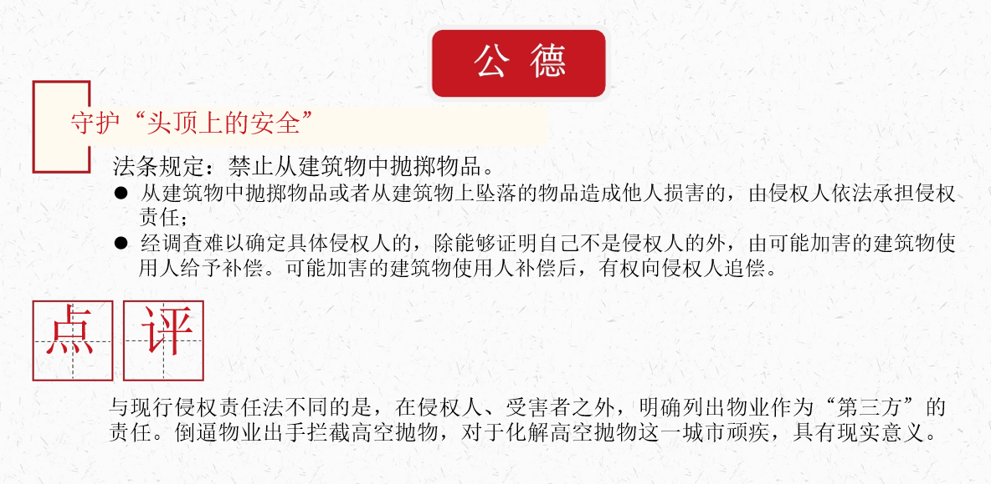

Slide 49
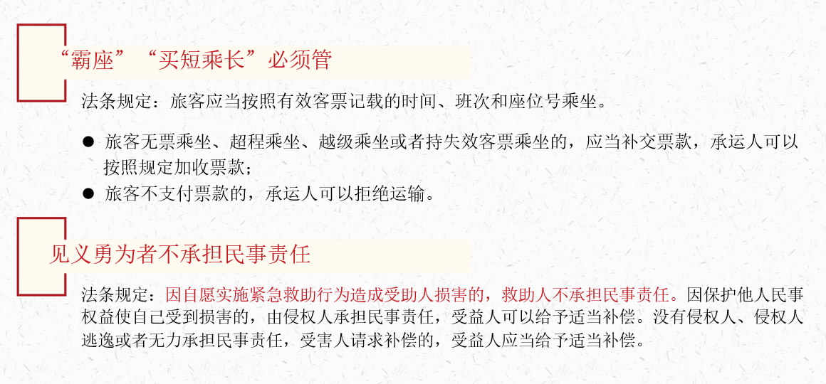

Slide 50
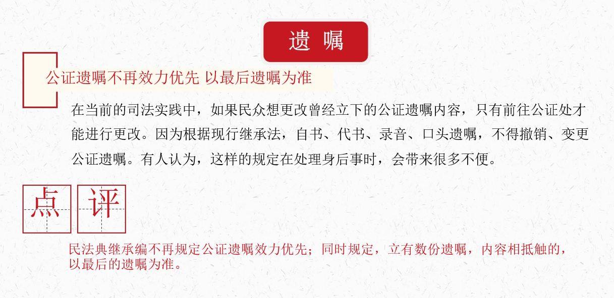

Slide 51
二
民法的概念和基本原则

Slide 52

【民法的概念】

Slide 53
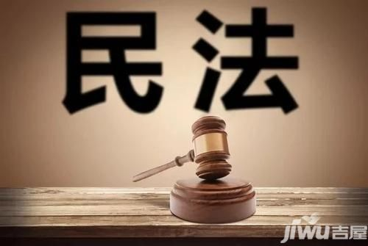
民法的概念
民法是调整平等主体的自然人、法人和非法人组织之间的人身关系和财产关系的法律规范的总和。

Slide 54

民法的调整对象
主体平等性：一是主体的法律地位平等。二是各个主体都平等地受到法律的约束。
人身关系：指基于人身而发生并且与人身不可分离而不具有直接财产内容的社会关系。
财产关系：指人们在产品的生产、分配、交换和消费中形成的具有经济内容的社会关系。

Slide 55

下列案例属于民法调整对象吗？
某市政府为办公需要向甲工厂购买一批办公用品。
某大学因考生乙曾经考试作弊而未将其录取为研究生。
某报纸刊登内容失实的文章侵害了影星丙的名誉权。
选民登记期间，公民丁被所在地选举委员会漏登，丁欲以选举权受侵害为由起诉选举委员会。

Slide 56
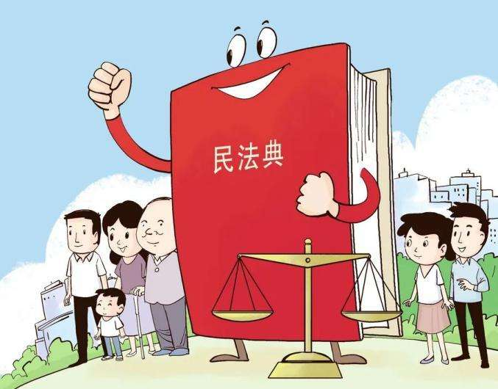
【民法的基本原则】

Slide 57

私权保护原则
平等原则
自愿原则
公平原则
诚实信用原则
守法和公序良俗原则
绿色原则

Slide 58

私权保护原则
第三条 民事主体的人身权利、财产权利以及其他合法权益受法律保护，任何组织或者个人不得侵犯。
民法最重要的原则。
私权即民事权利，民法主要保护人身、财产等权利。
民事权利作为自然和当然的权利，应受到法律充分保护，不受任何人及任何权力的侵犯，不依正当的法律程序，不受限制或剥夺。

Slide 59

高校学生信息泄露
2017年，媒体相继披露了吉、湘、鄂、浙、闽、苏、桂、陕等多所高校官网存在泄露学生个人信息的情况。
山东工业职业学院团委学生处于2017年10月18日在学院官网发布了一份《2016-2017学年奖学金公示名单》。这份名单中公示了328名学生的姓名、完整的身份证号等信息。
四川工程职业技术学院交通工程系2017年10月11日在其官网发布了《2017年国家励志奖学金获得者的公示表》。这份公示表将34名学生的姓名、学号、完整的身份证号等信息悉数公布。

Slide 60
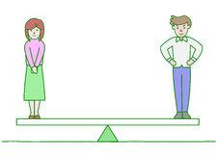
平等原则
第四条 民事主体在民事活动中的法律地位一律平等。
民事主体在民事活动中的法律地位平等，即民事主体在民事活动中享有各自独立的法律人格，在具体的民事法律关系中互不隶属、地位平等，都能独立地表达自己的意志。
这一原则，集中反映了我国民法调整的平等主体之间的人身关系和财产关系的必然要求，也是我国宪法中公民在法律面前一律平等原则的具体体现。

Slide 61

儿童也能享有著作权吗？
刘军的儿子刘奇很有绘画才能，年仅6岁就先后在学校、区、市乃至全国组织的少年儿童书画比赛中多次获奖。为此，当地的晚报派记者对他进行了采访。
该市一家美术出版社看到晚报的有关报道后，即给刘奇去信，信中说该社准备出版一本完全由少年儿童创作的美术作品集，希望刘奇寄来几幅作品从优选用。刘奇征得刘军同意后，给该社寄去了两幅作品，但没有得到出版社的任何答复。半年之后，刘军在书店里见到该出版社出版的《少年儿童获奖美术作品选》一书，其中收有其子刘奇所寄的两幅作品，但未署名。刘军立即找到出版社，质问为何不通知他们作品已被选用，为何不署名并支付报酬。
针对刘军提出的上述意见，出版社方面这样解释：刘奇只有6岁，根据宪法，连选举权与被选举权都没有，哪有著作权?6岁的小孩智力尚未发育完全，能叫“作者”吗?此外，这本书是一本教材性读物，是以培养儿童在绘画方面的才能为目的，并不是为了赚钱，怎么能向出版社索要报酬呢?
著作权

Slide 62

自愿原则
第五条 民事主体从事民事活动，应当遵循自愿原则，按照自己的意思设立、变更、终止民事法律关系。
自愿原则是民法的核心原则。
民事活动当事人在进行民事活动时意志独立、自由和行为自主，即民事主体在从事民事活动时，以自己的真实意志来充分表达自己的意愿，通过自己的内心意愿来设立、变更和终止民事法律关系。

Slide 63
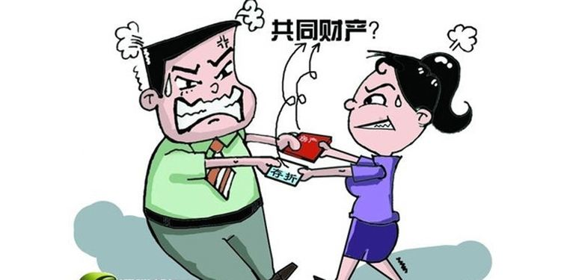
夫妻财产的约定合法吗？
秦先生与陈女士于2014年1月结婚。当时，秦先生每月收入8000元，陈女士每月收入2000元。在结婚时双方订立书面协议，约定男方从每月收入中拿出2000元，与女方每月的2000元共同作为家庭生活费，其余财产归个人所有。两年后，两人因性格不合到法院离婚。双方唯一的争议是男方有存款20万元。

Slide 64
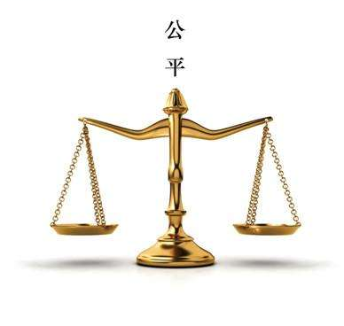
公平原则
第六条 民事主体从事民事活动，应当遵循公平原则，合理确定各方的权利和义务。
公平原则是“弹性”很强的原则，不能以公平原则替代具体的民法规则。
在民事活动中以利益均衡作为价值判断标准，用来衡量民事主体间的物质利益关系，确定民事主体的民事权利义务及其承担的民事责任等。
民事主体应依据社会公认的公平观念从事民事活动，以维持当事人之间的利益均衡。

Slide 65
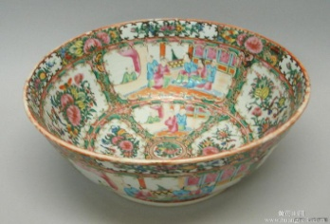
卖出的古碗还能收回吗？
王某的祖父于清代末年购得一只古碗，碗有一小部分破损。王某几次搬家，觉得安置这只古碗颇为不便，遂有意出售。王某单位同事刘某对文物方面略有研究，估计该碗有一定价值，当得知王某有意转让时，就问王某要价多少。王某随口说道：“你喜欢就给10元钱吧！”刘某喜出望外，试探性地对王某说：“这样，为公平起见，我给你20元钱，以后如果这碗值钱了，你也别找我要回去。”王某当时没怎么在意，就答应了。随后，刘某当场付给王某20元钱并拿走了碗。
不久，王某从另一同事张某处得知：刘某持该碗到有关部门鉴定，证实该碗系古代珍贵文物，有重要历史价值。市博物馆拟出5000元价格收购，某民间收藏家出价8000元。王某立即找到刘某，要求退还刘某20元钱换回自己的古碗。刘某认为当初已讲好，以后碗值钱了，王某也不能要回去。而且自己已暗示王某，这碗的真实价值将来可能被发现，王某则明确表示放弃了权利。而王某则认为：自己当初并不知道这只碗这么值钱，要是知道的话,绝不会在20元这个价位上与刘某成交。双方协商不成，王某诉至法院，请求法院判令刘某返还古碗。

Slide 66

诚实信用原则
第七条 民事主体从事民事活动，应当遵循诚信原则，秉持诚实，恪守承诺。
诚实信用原则是民法中的“帝王条款”。
诚实信用原则是指民事主体从事民事活动、行使民事权利和履行民事义务时，都应本着诚实、善意的态度，即讲究信誉、恪守信用、意思表示真实、行为合法等。

Slide 67

购房合同能撤销吗？
某市居民王某拥有一套能欣赏海景的别墅。当他得知别墅前有一栋大楼将要建设，从此不能再眺望海景时，就将别墅卖给了同样想拥有一套能欣赏海景的房屋的李某。李某购房后不久，大楼开始建设。李某得知实情，后悔不已，后诉至法院，要求撤销购房合同。

Slide 68
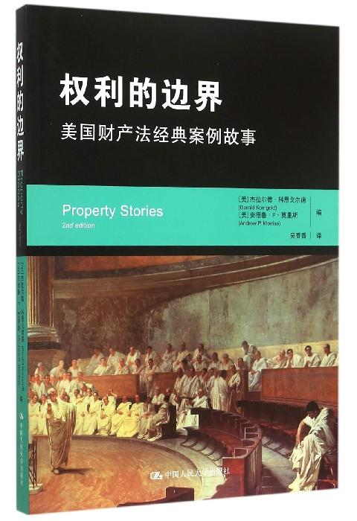
守法和公序良俗原则
第八条 民事主体从事民事活动，不得违反法律，不得违背公序良俗。
禁止权利滥用，民事主体行使民事权利不得超出一定的界限而损害他人权益或公共利益。
民事主体从事民事活动，不得违背公共秩序和善良风俗，在民事法律关系无法律可遵循时，可以适用不违背公序良俗的习惯 。

Slide 69

这只浴缸能装吗？
业主顾某购买了一只占地面积约8.9平方米，可放水约4.2吨的巨型浴缸，准备安装在其居住的第29层的房屋内，遭到了周围业主的强烈反对。物业管理公司向有关专家进行了咨询，以房屋楼板无法承受浴缸使用时的重量为由，制止顾某吊装巨型浴缸。

Slide 70
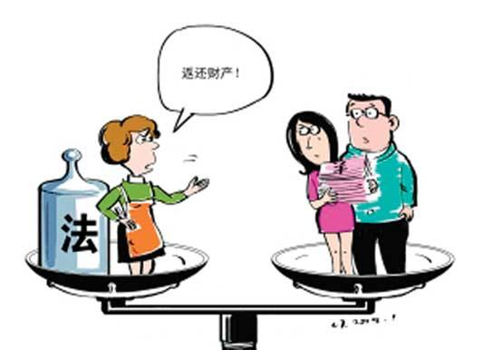
四川省泸州市民黄永彬、蒋伦芳于1963年登记结婚。1990年7月，蒋伦芳因继承父母遗产取得房屋一套。1995年，因城市建设，蒋伦芳以此房获得77平米拆迁房一套。1996年，黄永彬与比他小近30岁的张学英相识，便一直在外租房公开同居生活。
2000年，黄永彬与蒋伦芳将房产以8万元的价格出售。后黄永彬因患肝癌住院治疗，于2001年4月立下书面遗嘱，将夫妇俩卖房所获款的一半4万元及自己的手机等物，总额约6万元的财产赠与张学英所有。黄永彬去世后，张学英当着蒋伦芳的面宣布了遗嘱，并以蒋伦芳侵害其财产权为由诉讼至泸州市纳溪区人民法院。

Slide 71

绿色原则
第九条 民事主体从事民事活动，应当有利于节约资源、保护生态环境。
民事主体从事民事活动，应当有利于节约资源、保护生态环境。
绿色原则的提出，反映了因为资源环境日益恶化而强化对生态环境保护的现实需要。

Slide 72
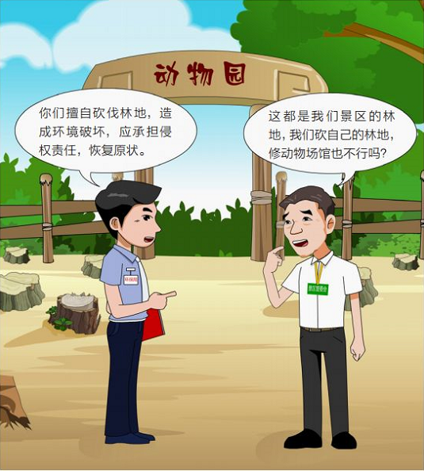
桂林某地砍伐自有景区的林木建动物场馆被处罚

Slide 73
三
民事主体制度

Slide 74
民事主体制度
民事主体是指在民事法律关系中独立享有民事权利和承担民事义务的公民（自然人）、法人和其他组织。
民事主体有两方面的能力：民事权利能力、民事行为能力。
1
2
3
自然人
法人
非法人组织

Slide 75

【自然人】

Slide 76

自然人
自然人是指依自然规律出生而取得民事主体资格的人。
自然人的民事权利能力指法律确认的自然人享有民事权利、承担民事义务的资格。自然人从出生时起到死亡时止，具有民事权利能力。”
自然人的民事行为能力是民事主体独立实施民事法律行为的资格，依据年龄及精神状态的不同而进行划分。

Slide 77
民事行为能力
完全民事行为能力
视为完全民事
行为能力
限制民事行为能力
无民事行为能力
自然人的民事行为能力

Slide 78
自然人的民事行为能力
完全民事行为能力：能够通过自己的独立行为取得民事权利和承担民事义务的资格。年满18周岁，并且智力发育正常的公民，属于这一类。
视为完全民事行为能力：十六周岁以上不满十八周岁的公民，以自己的劳动收入为主要生活来源的人。
限制民事行为能力：只具有部分民事行为能力，其享有民事权利和承担民事义务的资格受到一定限制。
无民事行为能力：公民不具有以自己的行为参与民事法律关系取得民事权利和承担民事义务的资格。包括不满八周岁的未成年人，和不能辨认自己行为的成年人，由他们的法定代理人代理民事活动。
八周岁以上的未成年人，可以独立实施纯获利益的民事法律行为或者与其年龄、智力相适应的民事法律行为；
不能完全辨认自己行为的成年人，可以独立实施纯获利益的民事法律行为或者与其智力、精神健康状况相适应的民事法律行为；
上述两种人的其他民事活动由其法定代理人代理或征得其法定代理人的同意。

Slide 79

法人
法人是具有民事权利能力和民事行为能力，依法独立享有民事权利和承担民事义务的组织。
法人成立的法律要件：
（1）依法成立；
（2）有自己的名称、组织机构、住所、财产或者经费；
（3）设立法人须经有关机关批准的，依照相关规定。
法人类型：营利法人、非营利法人、特别法人。
法人的民事权利能力和民事行为能力从法人成立时产生，到法人终止时消灭。

Slide 80
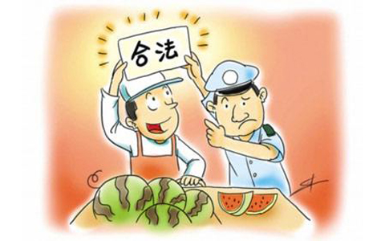
非法人组织
非法人组织指不具有法人资格，但是能够以自己的名义从事民事活动的组织。
主要包括：个人独资企业、合伙企业、不具有法人资格的专业服务机构等。

Slide 81
四
民事权利制度

Slide 82

民事权利制度
民事权利是指自然人、法人或其他组织在民事法律关系中享有的具体权益。包括：人身权、物权、债权、继承权、知识产权等。民法是“权利本位”的法，民事权利是民事立法的根本出发点和核心内容。
享有权利的人可以在法定范围内直接享有某种利益，或实施一定的行为
享有权利的人可以要求负有义务的人为一定行为或不为一定的行为
享有权利的人在其权利受到侵犯时，可以自行保护或请求有关国家机关予以保护
民事权利的内容

Slide 83

（一）人身权
人身权指民事主体依法享有的与其特定人身不可分离的无直接财产内容的民事权利。
人身权的法律特征：与权利主体的人格或身份不可分离、不具有财产内容、与财产权有一定联系。

Slide 84

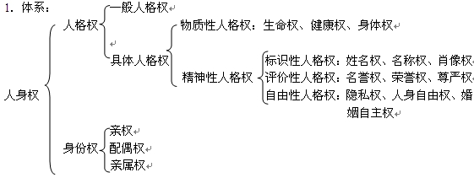
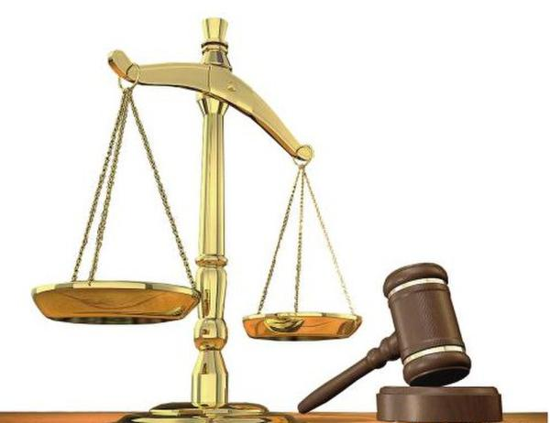

Slide 85
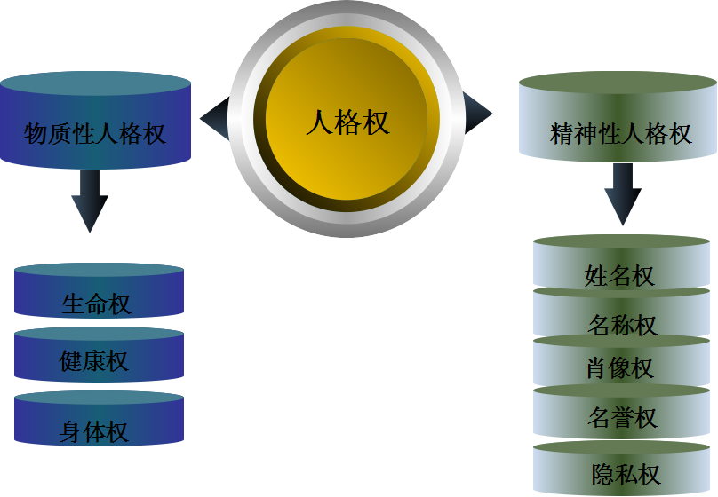
人格权
人格权是指民事主体平等享有的、经法律认可、以人格利益为客体、作为民事权利义务主体应当具备的基本权利。
人格权法律特征：作为民事主体应当具备的，经法律认可的，民事主体享有的人格权完全平等、以人格利益为客体。

Slide 86
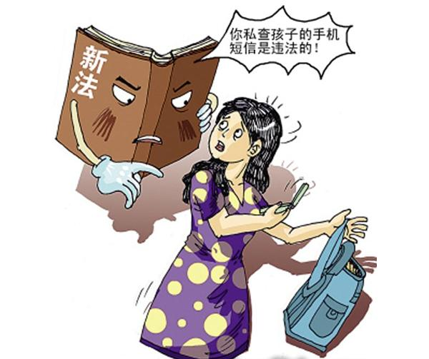
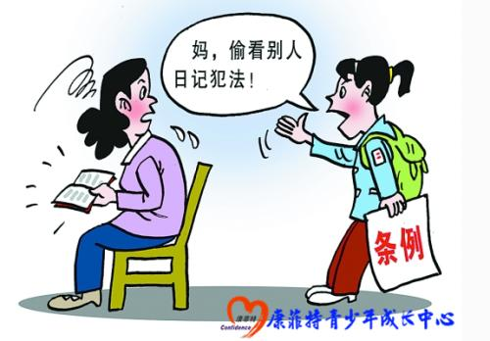



人格权——隐私权
隐私权是自然人对属于自己私人生活的范畴的事项依法自由支配并排斥他人非法干涉的权利。
隐私权的内容：隐私控制权、隐私利用权、隐私维护权。

Slide 87

自然人的个人信息权受法律保护
个人信息是指与特定个人相关联的，反映个体特征的、具有可识别性的符号系统，包括个人身份、工作、家庭、财产、健康等方面的信息。
个人信息的特征：个人性，主体仅限于自然人；人格利益性；可识别性。
个人信息保护的内容：依法取得，不得非法收集；确保信息安全；不得非法利用。

Slide 88

身份权
身份权是民事主体基于某种特定的身份享有的民事权利，并非每个民事主体都享有，只有当民事主体从事某种行为或因婚姻、家庭关系而取得某种身份时才能享有。
身份权法律特征：基于特定身份而取得；身份权不是民事主体所必须享有的权利；身份权的客体是身份利益，而非人格利益；身份权虽然在本质上是权利，但也包含着义务。

Slide 89

（二）
物权

Slide 90

所有权
财产所有权是指所有人对自己的动产或者不动产，依法享有的占有、使用、收益和处分的权利，是一种最完整、最充分的物权，又称“完全物权”。
财产所有权的法律特征：绝对权、对世权、排他权。
财产所有权的合法取得方式：原始取得、继受取得

Slide 91
占有
所有人占有
非所有人
占有
合法占有
非法占有
善意占有
恶意占有
占有
占有指所有人对财产的事实上的控制或管领。

Slide 92
使用
使用
所有人
使用
非所有人
使用
使用权指权利主体按照财产的性质和用途对财产加以实际利用的权利。

Slide 93
收益
收益
自然
收益
法定
收益
收益权指权利主体在物上获取经济利益的权利 。

Slide 94
处分
处分
事实上处分
（消费）
法律上处分
（转让）
处分权指所有人依法对其财产进行处置的权利 ——所有权的核心。

Slide 95

（三）债权
债权是指因合同、侵权行为、无因管理、不当得利以及法律的其他规定，权利人请求特定义务人为或者不为一定行为的权利。
债是指特定当事人之间请求为特定行为的民事法律关系，是按照合同的约定或者依照法律的规定，在当事人之间产生的特定的权利和义务关系。享有权利的人是债权人，负有义务的人是债务人。
债权的特征：请求权、对人权、兼容权
债产生原因：合同、侵权行为、不当得利、无因管理。

Slide 96
债的发生原因
合同
之债
侵权
之债
不当得利
之债
无因管理
之债
因合同而发生的债权，称为合意债权，是最常见和最重要的一类债权。
侵权行为是指不法侵害他人合法权益，给他人造成损害的行为。实施侵权行为的人有义务赔偿给他人造成的损害，受害人有权利请示侵害人赔偿。受害人和侵害人之间形成债权债务关系。
不当得利是指没有合法根据使他人受损而取得的利益。受益人应将不当利益返还受害人，受害人有权请求受益人返还其所得利益。在受害人和受益人之间形成了以返还不当得利为内容的债权债务关系。
无因管理是指没有法定的或约定的义务，为避免他人利益受损失，而自愿为他人管理事务的行为。无因管理发生后，管理人有权请求受益人偿付因管理事务所支付的必要费用，受益人负有偿还这种费用的义务，在管理人与受益人之间形成一种债权债务关系。

Slide 97
债的发生原因
甲委托乙到外地为其采购一批木材，约定报酬3000元，且乙不得泄露甲的商业秘密。
甲驾车撞伤行人乙，致乙花费医疗费1万元，误工费等其他损失5000元。
因银行工作人员失误，误将甲存款1万元多加1个零，甲取出10万元，银行发现后要求甲返还。
甲心脏病发作晕倒路旁，路人乙送甲去医院救治，支出交通费、医疗费2000元。

Slide 98

案例分析
一日，小李驾驶摩托车回家，途中车速过快，发生交通意外，将路边一棵老张家的果树撞断，自己的摩托车也有一定程度的损坏。小李只好将摩托车送往附近汽车维修厂，进行修理，商定第二日小李到维修厂取车。这时，小李发现自己的包在车祸发生时遗留在出事地点，回头去找，包已经不在了。包内装有小李利用业余时间刚完成的一部小说的初稿。几个月后，小李偶然在本文学杂志上读到一篇小说，发觉这篇署名为王某的作品，基本与自己遗失的小说稿件雷同，只作了一些删改而已。小李后找到王某论理，王某辩称稿件系自己在路边拾到的，且小李并未公开发表其作品，自己有权发表。
小李分别与哪些人发生了何种债权债务关系？谁是债权人，谁是债务人？

Slide 99

案例分析
一天，张婆婆一人在家收拾屋子，以30元人民币将全部破烂卖出。三日后，儿子李先生回家办事，满屋翻找放在床底的破皮鞋。后得知被母亲当破烂卖了。儿子张先生急了，鞋里有他背着媳妇攒下的一万元钱。张婆婆多方打听，方得知那收破烂的姓刘，就住附近。张婆婆找去，刘某起初死不承认。后在张婆婆的质问下承认已将钱存入了银行。张婆婆要求刘某将一万元钱退回自己，刘某坚持不退钱，并理直气壮的说：“我花钱收来的破烂，收来的东西自然都是我的，钱也不例外。这是我的运气。”
张婆婆能否要求收破烂的刘某退回一万元钱，为什么？一万元钱的利息应当归谁获得，为什么？

Slide 100

案例分析
2002年钟某经人介绍与李某相识，同年两人确立恋爱关系。2003年4月，钟某乘车去李某家商谈婚事，途中发生交通事故，钟某不幸受伤并住院治疗。钟某住院期间，李某一直进行护理。肇事单位事后支付钟某伤残补助费及其他费用共计9000元，由钟某之弟代为领取后转交给李某，李某一直未将此款交与钟某。半年后，钟某与李某因性格差异，两人决定分手，钟某提出将交通赔偿款全部返还自己，李某答应。但李某要求钟某支付其住院护理费1000元，钟某以事先双方并无约定为由拒绝，两人闹得不欢而散。
钟某是否应尽支付的义务？

Slide 101
（四）婚姻自主权
婚姻自主权由婚姻法予以保障。
婚姻法是调整婚姻和家庭关系的法律规范的总称。
基本原则
婚姻自由
一夫一妻
男女平等
保护妇女、老人和儿童的合法权益
实行计划生育
夫妻互相忠实、互相尊重、家庭成员间敬老爱幼、互相帮助

Slide 102
我国《婚姻法》的主要内容
结婚：结婚的法定条件（必备条件、禁止条件），法定程序，无效婚姻。
《婚姻法》
家庭关系：夫妻间的人身关系和财产关系；亲子之间的抚养、教育、监护与赡养义务；非婚生子女与父母的关系。
离婚：离婚的原则、程序，离婚后子女抚养及财产处理，离婚过错损害赔偿。

Slide 103
结婚
结婚是指男女双方依照法律规定的条件和程序，确立夫妻关系的法律行为。
三层含义
结婚是男女
双方确立
夫妻关系的
法律行为
结婚必须符合
法定条件并
遵守法定程序
结婚必须是
男女两性的
结合

Slide 104
结婚的法定条件
必备
条件
禁止
条件

Slide 105
结婚的必备条件
1
2
3
必须男女双方完全自愿
必须达到法定婚龄（男不得早于22周岁，女不得早于20周岁）
必须符合
一夫一妻制

Slide 106
结婚的禁止条件
1
2
禁止直系血亲和三代以内旁系血亲结婚
禁止患有医学上认为不应当结婚的疾病的人结婚

Slide 107


结婚的法定程序
要求结婚的男女双方必须亲自到婚姻登记机关进行结婚登记。符合规定条件的，予以登记，发给结婚证。取得结婚证，即确立夫妻关系。

Slide 108
无效婚姻
1
2
3
4
有禁止结婚的亲属关系的
婚前患有医学上认为不应结婚的疾病，婚后尚未治愈的
未到法定婚龄的
重婚的
无效婚姻自始无效，当事人不具有夫妻的权利和义务。
同居期间所得的财产，由当事人协议处理，协议不成由法院根据照顾无过错方的原则判决。
当事人所生的子女，适用婚姻法有关父母子女的规定。

Slide 109
家庭关系
三种关系
其他家庭
成员关系
父母子女
关系
夫妻关系

Slide 110
夫妻关系
人身关系
财产关系
夫妻双方与其人身不可分离而没有直接经济内容的在人格、身份、地位以及生育等方面的权利与义务关系
夫妻双方在财产、扶养和继承等方面的权利与义务关系

Slide 111

父母子女关系
父母子女关系是指父母与子女之间的
权利义务关系。
父母对子女有抚养教育的义务，有管教和保护未成年子女的权利和义务，同时是未成年子女的法定代理人和监护人；
子女对父母有赡养扶助的义务，即经济上的必要帮助和精神上的关心照顾，这种义务是无条件的；
父母与子女间有相互继承遗产的权利。
非婚生子女与生父母的关系、受继父或继母抚养的继子女与继父母的关系、养子女与养父母的关系，与婚生子女与父母的关系相同。

Slide 112


其他家庭成员关系
其他家庭成员关系是指祖父母、外祖父母与孙子女、外孙子女之间，兄弟姐妹之间的权利义务关系。
有负担能力的祖父母、外祖父母，对于父母已经死亡或父母无力抚养的未成年的孙子女、外孙子女，有扶养的义务。有负担能力的孙子女、外孙子女，对于子女已经死亡或子女无力赡养的祖父母、外祖父母，有赡养的义务。
有负担能力的兄、姐，对于父母已经死亡或父母无力抚养的未成年的弟、妹，有抚养的义务。由兄、姐抚养长大的有负担能力的弟、妹，对于缺乏劳动能力又缺乏生活来源的兄、姐，有扶养的义务。

Slide 113
离婚
离婚是指夫妻双方依法解除婚姻关系的行为。
处理离婚时的基本原则
1
2
保障离婚自由
反对轻率离婚

Slide 114
离婚的两种方式
协议
离婚
诉讼离婚
现役军人的配偶要求离婚时，须得军人同意，但军人有重大过错的除外；
女方在怀孕期间、分娩后1年内或者终止妊娠6个月内，男方不得提出离婚，但女方提出离婚或人民法院认为确有必要受理男方离婚请求的，不在此限。

Slide 115
离婚后子女的抚养及财产问题
子女的抚养
离婚后子女抚养问题可以协议解决，协议不成由法院判决；
离婚后父母对子女仍有抚养和教育的权利和义务；
不直接抚养子女的一方有探望子女的权利，另一方有协助的义务；
财产问题
离婚后，夫妻共同财产由双方协议处理，协议不成由法院判决；
原为夫妻共同生活所负债务应当共同偿还，共同财产不足清偿则由双方协议清偿，协议不成由法院判决。

Slide 116
离婚损害赔偿制度
当夫妻一方有下列过错而导致离婚的，无过错方有权请求损害赔偿；
有过错方应当向无过错方支付赔偿金。
1
2
3
4
有配偶者与他人同居的
实施家庭
暴力的
虐待、遗弃家庭成员的
重婚的

Slide 117

（五）继承权
继承权指自然人依法享有的取得或承受被继承人遗产的权利。
继承制度：自然人死亡后，按照法定程序，把死者遗留的个人合法财产（即遗产）转移给其他人所有的一种法律制度。
继承方式：继承开始后，按照法定继承办理，有遗嘱的，按照遗嘱继承或者遗赠办理，有遗赠扶养协议的，按照协议办理。

Slide 118

继承的基本原则
保护公民私有财产
继承权男女平等
限定继承的原则
养老育幼的原则
权利义务一致的原则

Slide 119

遗产
遗产是自然人死亡时遗留的个人合法财产
公民的收入
公民的房屋、储蓄和生活用品
公民的林木、牲畜和家禽
公民的文物、图书资料
法律允许公民所有的生产资料
公民的著作权、专利权中的财产权利
公民的其他合法财产。

Slide 120
继承的方式
1
2
3
4
法定继承
遗嘱继承
遗赠
遗赠扶养协议

Slide 121

法定继承
依照法律直接规定的继承范围、顺序和遗产分配的原则，将遗产分配给合法继承人的继承方式。
法定继承人范围和顺序：
第一顺序：配偶、父母、子女
第二顺序：兄弟姐妹、祖父母、外祖父母
继承开始后，由第一顺序继承人继承，第二顺序继承人不继承；没有第一顺序继承人继承的，由第二顺序继承人继承。

Slide 122

遗嘱继承
按被继承人生前所立的遗嘱来确定遗产继承人以及遗产处理的继承方式。遗嘱继承人是法定继承人中的一人或数人。
遗嘱的有效条件：
立遗嘱人有完全民事行为能力。
遗嘱是立遗嘱人的真实意思表示。
形式合法。
内容合法，如为缺乏劳动能力又没有生活来源的继承人保留必要的遗产份额。

Slide 123

遗赠
公民以遗嘱的方式将其财产的一部分或全部赠与国家、集体组织、社会团体或法定继承人以外的人而于其死亡时发生法律效力的法律行为。
遗赠的条件：
遗赠是一种单方法律行为。遗赠人在立遗嘱时，不必征求受遗赠人的同意，即可在其遗嘱中作出遗赠。
遗赠只要有遗赠人的真实意思表示，并且其他条件符合法律的规定，在遗赠人死亡之后即可生效。
遗赠必须以遗嘱的方式进行，要符合订立遗嘱的法定条件。
遗赠在特定条件下可以附带条件。

Slide 124

遗赠扶养协议
遗赠人与扶养人、集体所有制组织签定的有关遗赠扶养的协议。按照协议由扶养人或集体组织承担被扶养人生养死葬的义务，在被扶养人死后，由扶养人或集体组织取得被扶养人的遗产。
遗赠扶养协议的法律效力高于法定继承和遗嘱继承。

Slide 125

（六）知识产权
知识产权指创造性智力成果的完成人或工商业标志的所有人依法享有的权利的总称。
知识产权主要包括：著作权、专利权、商标权、商业秘密权等。

Slide 126

知识产权的特点
无形财产权，是人类脑力劳动创造的非物质财富。
具有专有性和排他性，即知识产权为权利人专有，其他任何人未经权利人许可，不得加以使用。
具有地域性，任何一个国家法律所确认和保护的知识产权，除该国与他国签订双边条约或该国参加国际公约外，只在该国领域内发生法律效力。
具有时间性，只在特定期间内得到保护，期限届满后权利即告终止。

Slide 127

482名硕博士状告万方数据库侵权

Slide 128


Slide 129

著作权
著作权是著作权人对其文学、艺术和科学作品依法享有的人身权和财产权。
著作权的内容包括：发表权、署名权、修改权、保护作品完整权等人身权；以及复制权、发行权、出租权、展览权、表演权、放映权、广播权、信息网络传播权、摄制权、改编权、翻译权、汇编权等财产权。
著作权法保护的对象包括以文学、艺术和自然科学、社会科学、工程技术等形式创作的作品，具体是：文字作品，口述作品，音乐、戏剧、曲艺、舞蹈、杂技艺术作品，美术、建筑作品，摄影作品，电影作品和以类似摄制电影的方法创作的作品，工程设计图、产品设计图、地图、示意图等图形作品和模型作品，计算机软件，法律、行政法规规定的其他作品。

Slide 130

著作权保护中的新问题
近年来，中外唱片公司状告内地卡拉OK经营者侵权的案件达到两百多起，全部胜诉或庭外和解。卡拉OK成为中国著作权侵权行为的“高发地带”。
2001年10月27日全国人大常委会通过了修订的《中华人民共和国著作权法》，明确规定对音乐作品收取版权使用费。
随着中国知识产权保护、打击侵权盗版力度不断加大，卡拉ＯＫ版权收费进入实施阶段。国家版权局依据《中华人民共和国著作权法》和《著作权集体管理条例》的规定，公布了《卡拉ＯＫ经营行业版权使用费标准》，版权费由权利人授权委托中国音像协会等两家著作权管理机构收取。
2007年05月20日 新华网

Slide 131

专利权
专利权是指国家依照法律规定，授予发明人、设计人或其所属单位对其发明创造在一定范围内依法享有的独占权利。
专利权人的权利主要包括：专有实施权；转让权；许可权、放弃权和标记权。
《专利法》保护的对象是依照专利法可以授予专利的发明创造，包括发明、实用新型和外观设计。授予专利权的发明和实用新型，应当具备新颖性、创造性和实用性，外观设计应当具备新颖性和实用性。

Slide 132

专利权法的修改

Slide 133

授予专利权的条件

Slide 134

专利权到手是否就一劳永逸了？

Slide 135

专利权人的义务

Slide 136

商标权
商标权是指商标所有人依法对其注册商标享有的专用权。
商标权人的权利包括：专有使用权；转让权；继承权；使用许可权；续展权和请求保护权。
商标权人的义务包括：商标权人有依法缴纳各项商标费用、保证注册商标商品的质量和依法使用注册商标等义务。
我国商标权的取得采取注册原则，经商标局核准注册的商标，享有商标专用权，受到法律的保护。

Slide 137

域名注册引发商标权保护争议
在企业域名纷遭抢注时，一些企业和评论人士认为，域名抢注阻碍了企业的发展，应从制度和法律上对商标进行保护，杜绝域名抢注。但也有法律专家指出，从国际互联网和域名界的发展规律来看，如果用商标权遏止域名权，不但起不到规范域名市场的作用，反倒会适得其反，引起域名体系乃至互联网的混乱。
商标注册人和域名持有人间的利益冲突，可以依法处理。 《最高人民法院关于审理涉及计算机网络域名民事纠纷案件适用法律若干问题的解释》（ 2001年7月24日起施行）、《中华人民共和国民法通则》、《中华人民共和国反不正当竞争法》、信息产业部发布的《中国互联网络域名管理办法》均为处理域名纠纷发挥了便捷、高效的积极作用。

Slide 138
第二节 我国的刑法及其基本原则
刑法的概念
刑法的基本原则

Slide 139
刑法所保护的社会关系的范围最广泛，刑法不以特定的社会关系为调整对象，而是以特定的调整方法使它与其他法律部门区别开来。
刑法是惩治违法行为的“第二道防线”， 刑法是其他部门法的保护法。
刑法的强制性最为严厉，因而同时具有谦抑性、最后手段性。

Slide 140

一
刑法的概念

Slide 141

【什么是刑法】

Slide 142
刑法
犯罪
规定犯罪与刑罚的法律规范
+
刑罚

Slide 143
犯罪
危害国家安全罪
危害公共安全罪
破坏社会主义
经济秩序罪
侵犯公民人身
权利民主权利罪
侵犯财产罪
妨害社会管理
秩序罪
危害国防利益罪
贪污贿赂罪
渎职罪
军人违反职责罪
犯罪是指严重危害社会，触犯刑法并应受刑罚处罚的行为。
《中华人民共和国刑法》第十三条规定——一切危害国家主权、领土完整和安全，分裂国家、颠覆人民民主专政的政权和推翻社会主义制度，破坏社会秩序和经济秩序，侵犯国有财产或者劳动群众集体所有的财产，侵犯公民私人所有的财产，侵犯公民的人身权利、民主权利和其他权利，以及其他危害社会的行为，依照法律应受到刑罚处罚的，都是犯罪，但是情节显著轻微危害不大的，不认为是犯罪。

Slide 144
主刑
附加刑
管制
拘役
有期徒刑
无期徒刑
死刑
罚金
剥夺政治权利
没收财产
驱逐出境
刑罚
刑罚是指刑法规定的由国家审判机关依法对犯罪人适用的强制性法律制裁手段。犯罪是刑罚的前提，刑罚是犯罪的结果。
刑罚的目的：预防犯罪；惩罚犯罪。
刑罚是最严厉的法律制裁，涉及到对人的生命、自由、财产、资格的限制或剥夺；刑罚只适用于触犯刑法构成犯罪的人；刑罚只能由国家刑事审判机关适用。

Slide 145
二
刑法的基本原则

Slide 146
罪刑法定原则
罪刑相当原则
适用刑法一律平等原则

Slide 147
【罪刑法定原则 】
罪刑法定原则的含义：法无明文规定不为罪，法无明文规定不处罚。
罪刑法定原则的立法体现：犯罪及刑罚的法定化、取消了类推制度、重申了从旧兼从轻原则、分则罪名的规定详细完备、法条的可操作性增强。
罪刑法定原则的司法适用：正确认定犯罪和判处刑罚、正确进行司法解释。

Slide 148

考试作弊入刑
2015年10月间被告人虎某联系被告人侯某，让其代替自己参加2016年全国硕士研究生招生考试。2015年12月26日上午被告人侯某在代替被告人虎某参加上述考试中的管理类联考综合能力科目时，被监考人员当场发现。被告人侯某于当日被公安机关抓获。
2015年12月28日被告人虎某主动向公安机关投案，后二人如实供述了上述事实。法院经审理后认为 被告人侯某代替他人参加、被告人虎某让他人代替自己参加法律规定的国家考试，其行为均构成代替考试罪。鉴于侯某到案后能如实供认自己的罪行，虎某犯罪后能主动投案，如实供述自己罪行，系自首；二人均能真诚悔罪，法院以代替考试罪判处侯某拘役1个月，罚金人民币1万元；虎某拘役1个月，罚金人民币8000元。

Slide 149
考试作弊入刑
《中华人民共和国刑法（修正案九）》第十二届全国人民代表大会常务委员会第十六次会议于2015年8月29日通过，自2015年11月1日起施行。
将组织作弊、买卖作弊设备、买卖考题、替考等作弊以及帮助作弊行为纳入刑法范畴。
【条文】刑法第二百八十四条后增加一条，作为第二百八十四条之一：
在法律规定的国家考试中，组织作弊的，处三年以下有期徒刑或者拘役，并处或者单处罚金；情节严重的，处三年以上七年以下有期徒刑，并处罚金。
为他人实施前款犯罪提供作弊器材或者其他帮助的，依照前款的规定处罚。
为实施考试作弊行为，向他人非法出售或者提供第一款规定的考试的试题、答案的，依照第一款的规定处罚。
代替他人或者让他人代替自己参加第一款规定的考试的，处拘役或者管制，并处或者单处罚金。

Slide 150

2012年10月，山西太原幼师虐童事件，搧孩子数十下耳光的女教师被处以15天行政拘留。
2012年10月，浙江温岭一民办幼儿园老师双手拎男童双耳、致其双脚离地。相关照片在网上曝光后，当事老师颜某即被辞退，并处以行政拘留。
2014年5月，广东河源一名十岁男童遭继母暴打，遍体鳞伤，当地警方介入调查，法医对男童伤势鉴定为轻伤。
我国《刑法》未设立独立的虐待儿童罪的罪名。《中华人民共和国宪法》、《中华人民共和国义务教育法》、《中华人民共和国未成年人保护法》等，有关于禁止虐待儿童的法律规定，但对于什么是虐待儿童法律定性不清晰。
我国《刑法》中的“虐待罪”指虐待家庭成员，幼儿不属于教师的家庭成员。
我国《刑法》中的“故意伤害罪”成立需受害人伤势达到轻伤以上结果。

Slide 151

【罪刑相当原则】
罪刑相当原则的基本含义：重罪重罚，轻罪轻罚，无罪不罚，罚当其罪，罪刑相当。
罪责刑相适应原则的立法体现：确立了科学严密的刑罚体系、规定了区别对待的处罚原则、设置了轻重不同的法定刑幅度。
罪责刑相适应原则的司法适用：纠正重定罪轻量刑的错误倾向；纠正重刑主义的错误思想；纠正不同法院量刑轻重悬殊的现象，实现执法中的平衡和协调统一。

Slide 152

甲、乙两人都犯了故意伤害罪，均致人重伤。甲犯罪后向公安机关自动投案，如实供述了自己的罪行。乙犯罪后潜逃，后被公安机关抓获。
法院以故意伤害罪判处甲有期徒刑5年，以相同罪名判处乙有期徒刑8年。

Slide 153

【适用刑法人人平等原则】
适用刑法人人平等原则的含义：任何人犯罪，在适用法律上一律平等，不允许任何人有超越法律的特权。
刑法人人平等原则的立法体现；在刑法总则中的体现、在刑法分则中的体现。
刑法人人平等原则的司法适用：做到刑事司法公正、反对特权。

Slide 154

2002年5月26日晚，原绍兴轻纺科技中心董事长丁某被其丈夫、时任公司总经理的徐某某残忍杀害。作为国内纺织科技界知名的女企业家，丁某被害案引起了社会各界的广泛关注。2003年4月1日，浙江省绍兴市中级人民法院做出一审判决，以故意杀人罪判处徐某某死刑，剥夺政治权利终身。一审宣判后，徐某某向浙江高院提出上诉。
2003年４月，徐某某在关押期间完成的３项实用新型技术，被国家知识产权局专利局受理。这３项技术发明都与纺织行业有关。有不少人上书法院请求“刀下留人”，其中多是知识阶层人士。徐本人拥有多项国家专利，还曾被评为2001年度全国生产力促进中心先进个人。国内各大媒体纷纷以“科学家杀人能否免死”为题，对此案进行了转载或报道。“科技有功人员犯罪能否网开一面”，在社会上引起了热烈的争论。
2003年12月15日，浙江省高级人民法院做出终审判决：徐某某故意杀人行为情节恶劣，后果严重，依法应予严惩，裁定驳回徐某某上诉，维持原判。

Slide 155
参考书目
《中华人民共和国刑法》。
《中华人民共和国民法典》。
王利民主编：《民法》.北京：中国人民大学出版社.2002年。
江平主编：《民法学》.北京：中国人民大学出版社.2000年。
高铭暄、马克昌主编：《刑法学》，北京大学出版社、高等教育出版社，2000年。
纪明编：《中华人民共和国刑法编注》（2003年版），中国法律出版社，2003年。
法律出版社法规中心编：《刑法及其关联法规》.法律出版社.2003年。

Slide 156
思考题
什么是民法？
我国民法的基本原则是什么？
什么是刑法？
我国刑法的基本原则是什么？
什么是犯罪？

